Slide 1
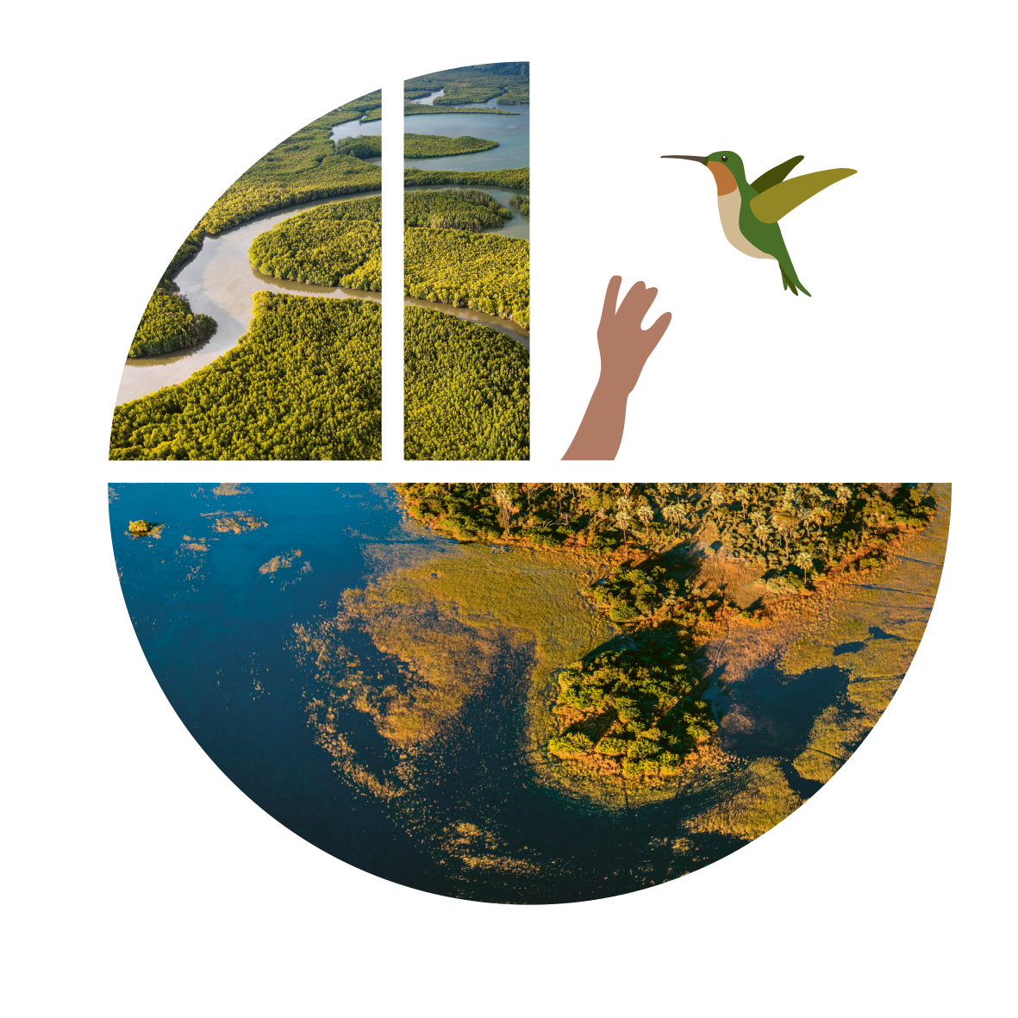
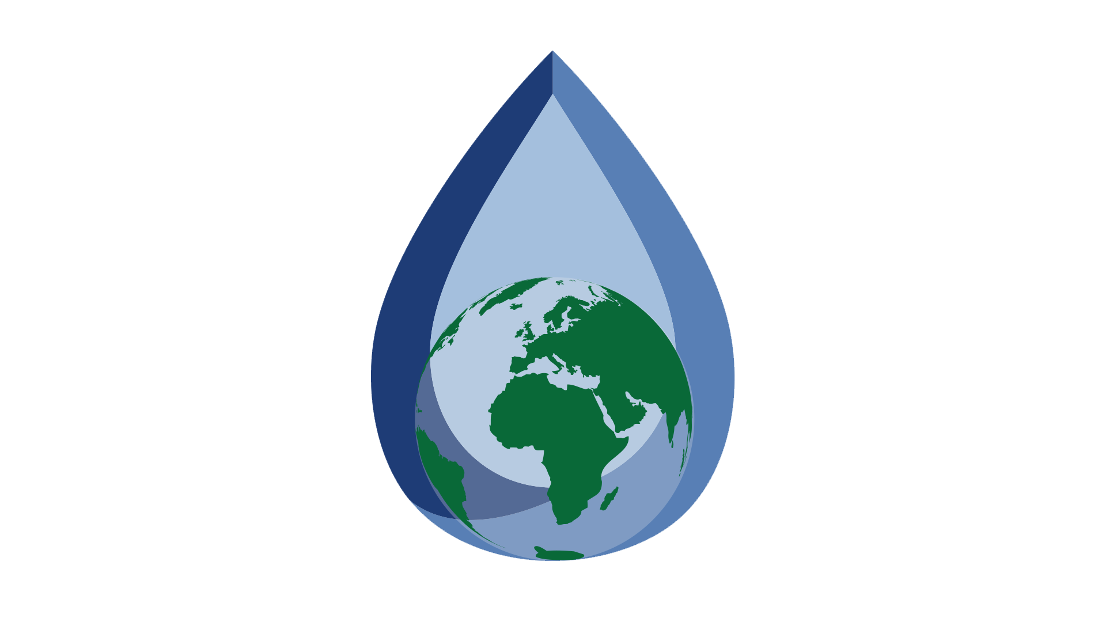
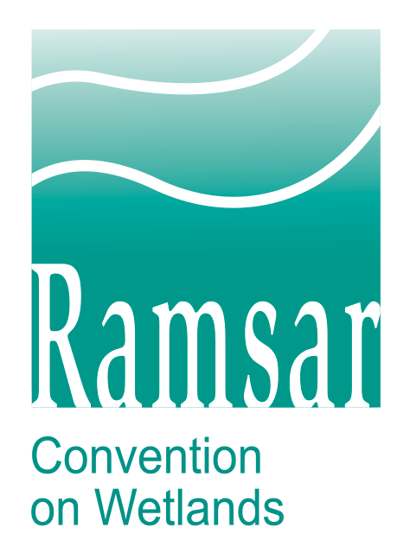
Mokradła i ludzie:
Splecione losy
TROSKA – OPIEKA – WSPARCIE
Projekt UwB Akademia Wody AQUA

Slide 2
Światowy Dzień Mokradeł
Dzień, w którym oddajemy głos mokradłom
Sposobność dla wszystkich narodów i ludzi do zjednoczenia się, by zwiększyć świadomość, uznanie i działania na rzecz terenów podmokłych.
Od 2022 r. świętowany jako Międzynarodowy Dzień Narodów Zjednoczonych.
Świętowany każdego 2 lutego od 1997 r. przez Państwa-Strony Konwencji Ramsarskiej.
Upamiętnia rocznicę podpisania Konwencji Ramsarskiej – przyjętej w 1971 r. jako umowę międzynarodową.
Pierwsze nowoczesne globalne wielostronne porozumienie środowiskowe.
Dedykowane tylko jednemu specyficznemu rodzajowi ekosystemów - mokradłom.
Zaakceptowane przez prawie 90% członków Narodów Zjednoczonych ze wszystkich regionów geograficznych świata, którzy stali się „Państwami-Stronami”.
Temat 2024 roku — Mokradła i dobrostan człowieka (Wetlands and Human Wellbeing)
Zwraca uwagę na to, jak wszystkie aspekty dobrostanu człowieka (fizyczny, psychiczny środowiskowy) są powiązane z dobrym stanem terenów podmokłych na świecie.
Wyjaśnia, jak mokradła i życie ludzkie były ze sobą powiązane na przestrzeni dziejów — ludzie czerpią pożywienie, inspirację i odporność z tych produktywnych ekosystemów.
Podkreśla pilną potrzebę zarządzania przez człowieka terenami podmokłymi na świecie.

Slide 3
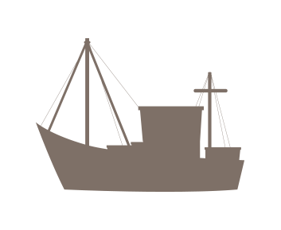
Losy mokradeł i ludzi są ze sobą ściśle splecione na przestrzeni dziejów.
Korzyści, jakie zapewniają tereny podmokłe, pomagają w podtrzymaniu życia i mają kluczowe znaczenie dla dobrostanu człowieka.
Woda
Pożywienie
Środki do życia
Klimat
Kultura
Różnorodność
biologiczna

Slide 4
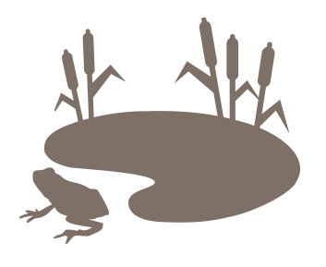
Czym są mokradła?
Mokradła to bogate biologicznie i niezbędne ekosystemy.
Znaczące siedlisko, obejmujące całą planetę, dzięki któremu możliwe jest życie na Ziemi.
Ekosystemy, w których woda jest głównym czynnikiem kontrolującym środowisko oraz życie roślin i zwierząt.
Obecnie pokrywają ok. 6% powierzchni lądowej Ziemi.
Może to być woda słona lub słodka, śródlądowa lub przybrzeżna, stała lub tymczasowa, stagnująca lub płynąca, zgromadzona w zbiornikach naturalnych lub sztucznych.
Mokradła słodkowodne: rzeki, jeziora, sadzawki, równiny zalewowe, torfowiska, bagna, błota
Mokradła słonowodne: estuaria, równiny błotne, słone bagna, lasy namorzynowe, laguny, rafy koralowe, rafy skorupiaków
Mokradła antropogeniczne: stawy rybne, pola ryżowe, zbiorniki retencyjne, solanki

Slide 5
Mokradła są niezbędne do życia ludzi.
Nasza egzystencja zależy od wody.
Jednakże słodkiej wody jest mało.
Tylko 2,5% wody na Ziemi to woda słodka.
< 1% wody na Ziemi jest dostępna do bezpośredniego użycia przez człowieka.
Mokradła dostarczają prawie cały zasób wody słodkiej.
Bogata w osad i rośliny gleba mokradeł naturalnie filtruje i magazynuje wodę.
Mokradła zwane są nerkami Ziemi.

Slide 6
Mokradła są niezbędne do życia ludzi.
Mokradła są kluczowe dla zapewnienia bezpieczeństwa żywnościowego.
Przez tysiące lat ludzie zakładali osady w pobliżu mokradeł, aby zyskać dostęp do ryb i innych źródeł pożywienia, słodkiej wody do uprawy roślin i chowu zwierząt gospodarskich.
Podstawą diety ponad połowy ludzkości są produkty uprawiane na terenach podmokłych.
>1 miliard ludzi na świecie opiera dietę na rybach z terenów podmokłych jako głównym źródle białka.
Pola ryżowe zapewniają pożywienie 3,5 miliardom ludzi rocznie.

Slide 7
Mokradła są niezbędne do życia ludzi.
Obszary skrajnego ubóstwa na całym świecie często pozyskują żywność z mokradeł.
95% połowów rybołówstwa śródlądowego miało miejsce w krajach rozwijających się, gdzie odgrywa ono kluczową rolę żywieniową.
Powierzchnia nawadnianych obszarów rolniczych na świecie podwoiła się w ciągu 50 lat.
70% wody pobieranej z terenów podmokłych na świecie przeznaczona jest do celów rolniczych.
Nawadnianie jest szczególnie ważne w regionach, w których opady są ograniczone lub nieregularne.
Akwakultura jest najszybciej rozwijającym się sektorem produkcji żywności.

Slide 8
Zdrowe mokradła poprawiają zdrowie ludzi.
Nasze zdrowie zależy od dobrze funkcjonujących ekosystemów – w tym mokradeł.
Zgodnie ze stanowiskiem Światowej Organizacją Zdrowia:
One Health to zintegrowane, ujednolicone podejście, który ma na celu osiągnięcie równowagi i polepszenia zdrowia ludzi, zwierząt i ekosystemów.
One Health uznaje, że stan zdrowia ludzi, zwierząt domowych i dzikich, roślin i szerzej rozumianego środowiska środowiska (w tym ekosystemów) jest ściśle powiązane i współzależne.
Łącząc ludzi, zwierzęta i środowisko, podejście One Health może pomóc w kontroli rozprzestrzeniania się chorób w pełnym spektrum – od zapobiegania po wykrywanie, przygotowanie, reagowanie i zarządzanie – oraz przyczynić się do globalnego bezpieczeństwa zdrowotnego.

Slide 9
Zdrowe mokradła poprawiają
zdrowie ludzi.
Tereny podmokłe oferują usługi promujące wiele czynników warunkujących dobry stan zdrowia.
Czysta woda
Bezpieczeństwo żywnościowe i różnorodność żywieniowa
Czyste powietrze
Produkty lecznicze
Stabilność klimatyczna
Ochrona przed ekstremalnymi zjawiskami pogodowymi
Zdrowe mokradła są niezbędne dla zdrowej urbanistyki.
Lepsze zarządzanie obszarami podmokłymi na świecie może pomóc w zapewnieniu czystej wody pitnej, radykalnie zmniejszając problemy zdrowotne i śmiertelność noworodków.
2,2 miliarda ludzi na świecie nie ma dostępu do czystej wody pitnej.
485 000 ludzi umiera każdego roku z tego powodu.

Slide 10
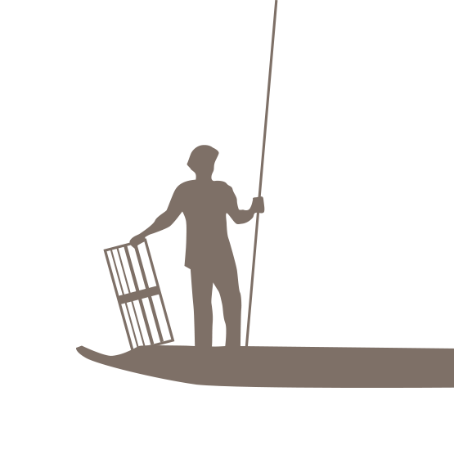
Zdrowe mokradła poprawiają zdrowie ludzi.
Badania pokazują, że krajobrazy mokradłowe pozytywnie wpływają na samopoczucie psychiczne.
Połączenie z naturą, jakie zapewniają tereny podmokłe, sprzyja uważności i poczuciu równowagi emocjonalnej, przyczyniając się do poprawy zdrowia psychicznego.
Tereny podmokłe zapewniają możliwości rekreacji, w tym wędkowania, uprawiania sportów wodnych i pływania, umożliwiając ludziom relaks i radzenie sobie ze stresem.

Slide 11
Bioróżnorodność mokradeł sprzyja dobrostanowi ludzi.
Życie na terenach podmokłych jest ważnym rezerwuarem różnorodności biologicznej.
Każdy typ ekosystemu w unikalny sposób przyczynia się do różnorodności biologicznej planety, wspierając rośliny i zwierzęta przystosowane do życia w określonych warunkach.
Tereny podmokłe są jednym z najbardziej różnorodnych biologicznie siedlisk na świecie, są domem dla wielu zagrożonych gatunków i ostatnią deską ratunku dla gatunków słodkowodnych.
40% gatunków roślin i zwierząt na świecie żyje albo rozmnaża się na mokradłach, m.in.:
>100 000 gatunków słodkowodnych, w tym 200 gatunków nowo okrywanych każdego roku.
30% wszystkich znanych gatunków ryb.
Wiele gatunków endemicznych występuje tylko w określonych obszarach podmokłych.
Rzeki i strumienie niosą substancje bogate w składniki odżywcze występujące na mokradłach, które zasilają rozległy łańcuch pokarmowy.

Slide 12
Bioróżnorodność mokradeł sprzyja dobrostanowi ludzi.
Bogata różnorodność biologiczna mokradeł wpływa na jakość życia ludzi na świecie.
Zapewnia bezpieczeństwo żywnościowe, jakościowe i żywieniowe.
Dostarcza substancji leczniczych.
Pobudza biznes i przemysł.
Chroni przed powodziami i innymi zdarzeniami klimatycznymi.
Osłania przed chorobami, zapewniając zdrowe ekosystemy i bezpieczne przestrzenie dla dzikich zwierząt z dala od siedlisk ludzkich.
Pomaga zapewnić nam harmonijne współistnienie z naturą.

Slide 13
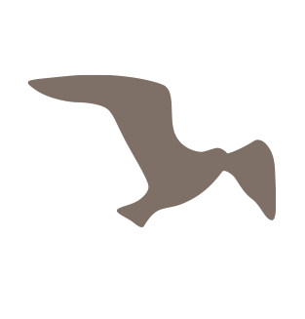
Tereny podmokłe przyczyniają się do rozwoju gospodarek na całym świecie.
Tereny podmokłe zapewniają miejsca pracy i pomagają wyeliminować ubóstwo.
Średnio 1 na 8 osób (>1 miliard na całym świecie) utrzymuje się z terenów podmokłych, zapewniających żywność, wodę, transport i wypoczynek.
Uprawa ryżu jest głównym źródłem zatrudnienia na terenach podmokłych; około 80% światowej produkcji ryżu jest wytwarzana przez drobnych rolników.
>660 milionów ludzi utrzymuje się z rybołówstwa i akwakultury.
Sektory podróży i turystyki zapewniają 266 milionów miejsc pracy, 8,9% całkowitego zatrudnienia na świecie.
Około połowy turystów międzynarodowych szuka odpoczynku na obszarach podmokłych, zwłaszcza w strefach przybrzeżnych.
Rzeki i śródlądowe drogi wodne są niezbędne dla przemysłu transportowego.
Rozległe sieci i duża liczba pracowników dostarczają słodką wodę oraz usuwają i oczyszczają ścieki.
Z tych możliwości gospodarczych często korzystają rdzenni mieszkańcy.
Tradycyjne źródła utrzymania na terenach podmokłych obejmują zbieranie i przetwarzanie roślin leczniczych, barwników, owoców, trzcin i innych traw, szczególnie w krajach rozwijających się.
Tereny podmokłe zapewniają źródła wody do wypasu zwierząt gospodarskich, wspierając rolników i pasterzy w utrzymaniu stałego zaopatrzenia w wodę dla zwierząt.
Mokradła dostarczają wodę dla przemysłu, który wykorzystuje 19% jej poboru.

Slide 14
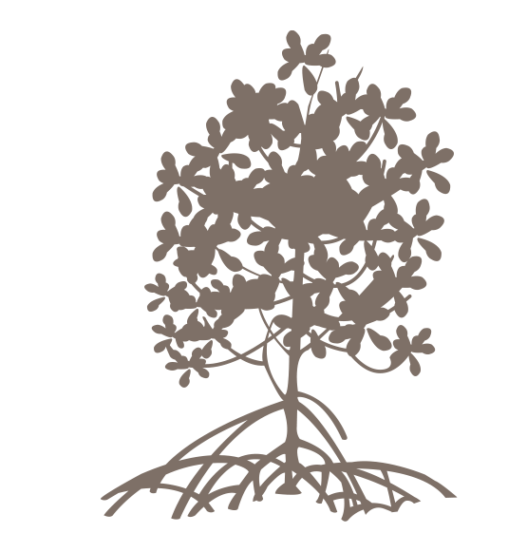
Mokradła chronią przed zmianami klimatu.
Mokradła pomagają nam mitygować i adaptować się do zmian klimatu.
Tereny podmokłe chronią 60% ludzkości zamieszkującej wybrzeża przed falami sztormowymi, huraganami i tsunami.
Każdy hektar mokradeł śródlądowych, absorbując 14 milionów litrów wody powodziowej, pomaga redukować powodzie i łagodzić susze.
Mokradła magazynują więcej węgla niż jakikolwiek inny ekosystem na Ziemi.
Ekosystemy przybrzeżne (ekosystemy błękitnego węgla) zapewniają kluczowe nagazowanie CO₂ w roślinności, glebie i osadach i należą do najcenniejszych ekosystemów regulujących globalny klimat.
Należą do nich lasy namorzynowe, bagna międzypływowe i łąki trawy morskiej.
Torfowiska zajmują tylko 3% powierzchni lądowej, ale magazynują ~30% węgla pochodzącego z lądu — czyli dwukrotnie więcej niż wszystkich lasów na świecie.
Przybrzeżne tereny podmokłe, regularnie zalewane przez wody pływowe, pochłaniają i magazynują dwutlenek węgla nawet 55 razy szybciej niż tropikalne lasy deszczowe.

Slide 15
Mokradła są cenną częścią życia kulturalnego i duchowego.
Mokradła od najdawniejszych czasów inspirowały twórcze i duchowe umysły ludzi.
Miejsca obfitujące w wodę stały się siedzibami wielkich cywilizacji.
Rzeka Nil dla starożytnych Egipcjan
Eufrat i Tygrys dla Mezopotamii
Mekong dla Imperium Khmerów
Woda jako dawczyni i podtrzymująca życie była od wieków czczona i odgrywa ważną rolę w głównych religiach świata.
Buddyzm, Chrześcijaństwo, Hinduizm, Islam, Judaizm, Sikhizm
Sceny i skojarzenia z mokradłami wniosły wkład w dziedzictwo artystyczne wszystkich kultur na całym świecie – od tradycji lokalnej i narodowej po klasyczną tradycję zachodnią.
Ludzie żyjący w pobliżu mokradeł rozwinęli wokół tych ekosystemów wartości społeczno-kulturowe, które są integralną częścią ich kultury, życia duchowego i obecnej egzystencji.
Pieśni, tańce i opowieści jako zbiorowe wyrazy szacunku i czci dla mokradeł to bogate tradycje, które pozostają częścią codziennego życia wielu z szacowanych trzech milionów rdzennych mieszkańców żyjących w co najmniej 5000 odrębnych kulturach na całym świecie.

Slide 16
My, przedstawiciele ludów Ameryki Środkowej od Belize po Panamę, uważamy, że nasze tereny podmokłe mają ogromne znaczenie jako źródło życia dla obecnych i przyszłych pokoleń, zapewniając nam obfitą wodę oraz bogactwo flory i fauny, które można wykorzystać jako pożywienie i leki naturalne.
Stanowią także źródło dochodu, które należy wykorzystywać w sposób zrównoważony. Dlatego wszyscy musimy zjednoczyć nasze wysiłki i dążyć do poprawy jakości życia naszych społeczności oraz promować takie działania, jak turystyka.
Chroniąc nasze krajobrazy wraz z ich naturalnym pięknem, będą one nadal źródłem artystycznej inspiracji.
Nasze tereny podmokłe zapewniają możliwości badań i studiów, które wzbogacają naukę i uniwersalną kulturę.
Powinny mieć wsparcie organizacji lokalnych, regionalnych i międzynarodowych, ponieważ są to płuca o wielkim światowym znaczeniu, wytwarzające czyste powietrze. Jednocześnie są naturalnymi filtrami redukującymi zanieczyszczenia i łagodzącymi uderzenia zjawisk naturalnych.
Dlatego obowiązkiem każdego, jako jednostki i jako zorganizowanych sił, jest ich obrona, opieka i utrzymywanie w nieskończoność.
― Deklaracja Ludu i Mokradeł Ameryki Środowej zamieszkujących w pobliżu obszarów Ramsar w Mezoameryce, 12 maja 1999 r.

Slide 17
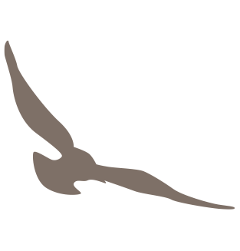
Nasze tereny podmokłe są zagrożone.
Mokradła są najbardziej zagrożonymi ekosystemami Ziemi. Ich rola jako rezerwuarów różnorodności biologicznej jest zagrożona.
Mokradła giną trzy razy szybciej niż lasy.
Od XVIII wieku zniknęło ponad 80% wszystkich terenów podmokłych.
Trend przyspiesza. Od 1970 r. utracono co najmniej 35% terenów podmokłych.
Gatunkom zamieszkującym tereny podmokłe grozi wyginięcie.
Ich liczebność zmniejsza się szybciej niż w innych ekosystemach.
1/3 gatunków słodkowodnych i 25% wszystkich gatunków mokradłowych grozi wyginięcie w wyniku zanikania terenów podmokłych​.
W ciągu ostatnich 50 lat liczebność 81% gatunków śródlądowych gatunków mokradłowych oraz 36% gatunków przybrzeżnych i morskich zmniejszyła się.

Slide 18
Nasze tereny podmokłe są zagrożone.
Stawką jest dobrostan człowieka, źródła utrzymania i zdrowie planety.
Potrójny kryzys planetarny związany ze zmianą klimatu, utratą przyrody i zanieczyszczeniem szkodzi zdrowiu ludzkiemu.
Działalność człowieka i zmiany klimatyczne powodują degradację.
Rolnictwo w dalszym ciągu jest główną przyczyną utraty i degradacji terenów podmokłych. Mądre użytkowanie jest niezbędne dla ich zrównoważonego rozwoju.
Zanieczyszczenie wody i zanieczyszczenie plastikiem, przełowienie i wkraczanie gatunków inwazyjnych najbardziej szkodzą ekosystemom mokradłowym.
Wraz z rozwojem miast i wzrostem zapotrzebowania na grunty, rozbudowa wkracza na tereny podmokłe.

Slide 19
Musimy działać teraz. Razem.
Podjęcie działań na rzecz mokradeł już dziś pomoże chronić dobrostan ludzi w przyszłości.
Mokradła zapewniają dobrobyt człowieka poprzez ochronę przed zanieczyszczeniami, jako integralne elementy odpornego planowania i rewitalizacji obszarów miejskich oraz jako istotny wkład w podejście One Health.
Dekada na rzecz odbudowy ekosystemów ONZ (2021–2030) to wezwanie do ochrony i przywrócenia ekosystemów na całym świecie z korzyścią dla ludzi i przyrody.
Konwencja Ramsarska jest partnerem globalnym tej inicjatywy, uznającym, że odtwarzanie terenów podmokłych Ziemi musi być kluczowym priorytetem zapewniającym zrównoważoną przyszłość.
Inicjatywa stanowi wyraźną i aktualną okazję do połączenia wysiłków i poczynienia znaczących postępów na całym świecie w zapobieganiu, powstrzymywaniu i odwracaniu degradacji terenów podmokłych naszej planety.

Slide 20
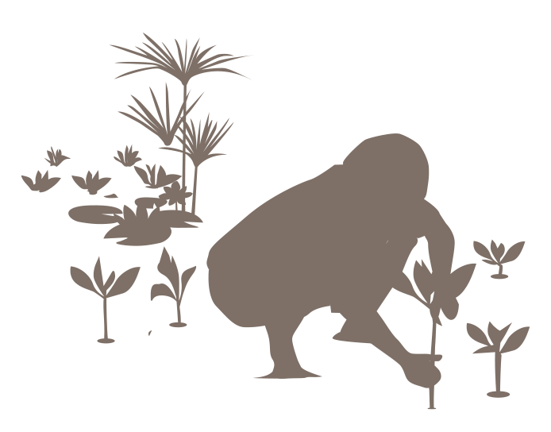
Musimy działać teraz. Razem.
Możesz:
Zrozumieć znaczenie i wkład mokradeł.
Zapewnić ich zrównoważone użytkowanie poprzez mądre gosporadowanie.
Przyciągnąć inwestycje służące ich ochronie i odtwarzaniu.
Dołącz do globalnych wysiłków na rzecz troski, opieki i wsparcia mokradeł na świecie – dla dobra obecnych i przyszłych pokoleń.

Slide 21
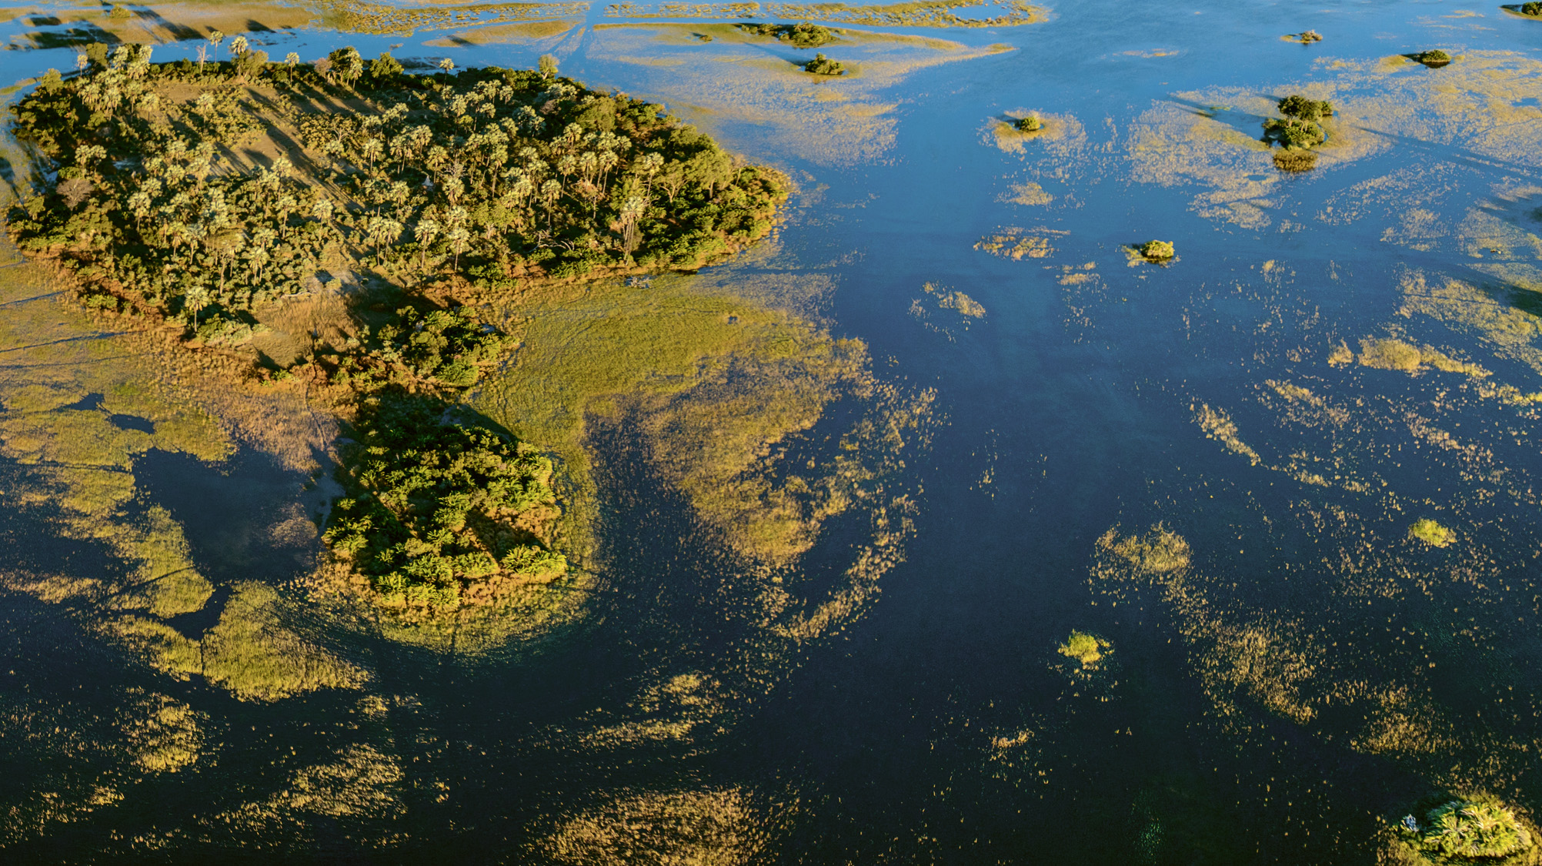
Każde mokradło ma znaczenie.
Liczy się każdy wysiłek.

Slide 22
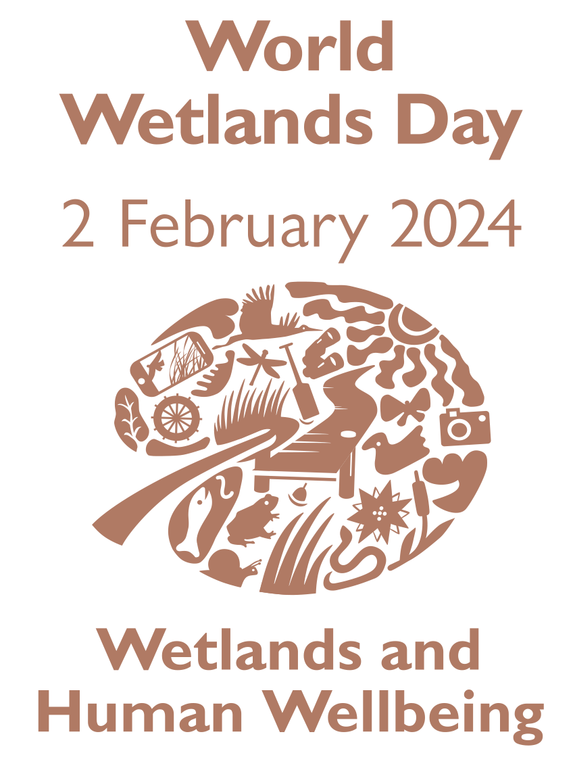
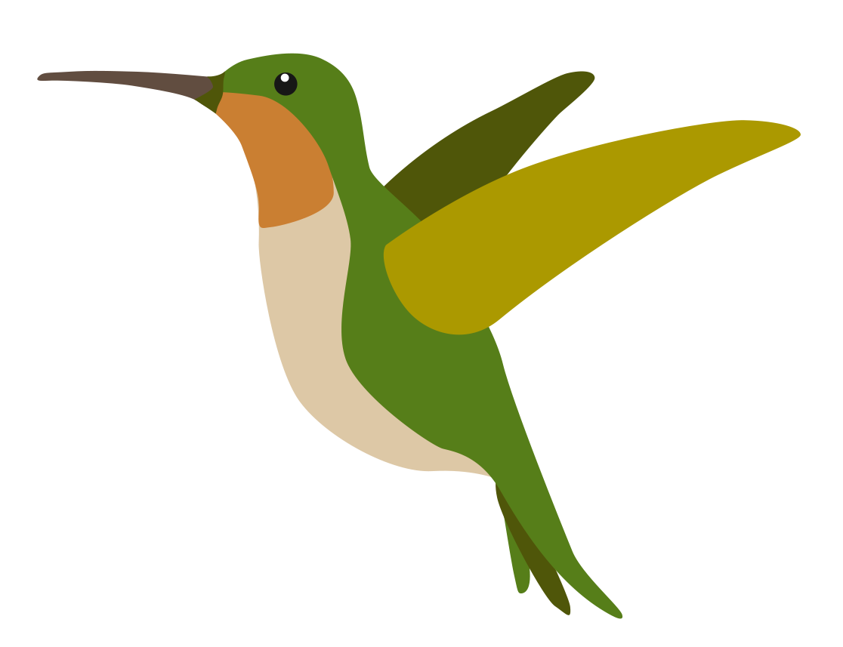
„Wchodzę na bagna jak w miejsce uświęcone – sanctum sanctorum. To jest siła, sedno Natury.”
„I enter the swamp as a sacred place — a sanctum sanctorum. There is the strength, the marrow, of Nature.”
– Henry David Thoreau
#ActForWetlands

